Slide 1
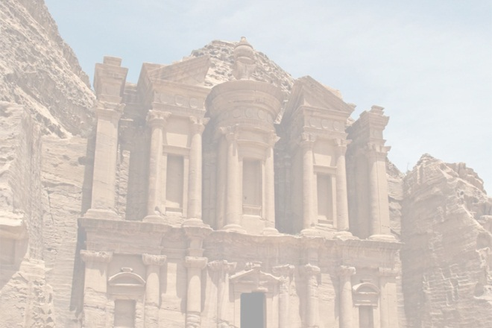
مدينة البتراء

Slide 2
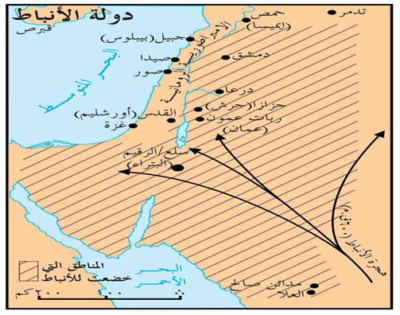
تاريخها :
البتراء أو البترا أو البطراء مدينة أثرية وتاريخية تقع في محافظة معان في جنوب المملكة الأردنية الهاشمية. تشتهر بعمارتها المنحوتة بالصخور ونظام قنوات جر المياه القديمة. أُطلق عليها قديمًا اسم «سلع»، كما سُميت بـ «المدينة الوردية» نسبةً لألوان صخورها الملتوية الوردية.
أُسست البتراء تقريبًا في عام 312 ق.م كعاصمة لمملكة الأنباط. وقد تبوأت مكانةً مرموقةً لسنوات طويلة، حيث كان لموقعها على طريق الحرير، والمتوسط لحضارات بلاد ما بين النهرين و فلسطين ومصر، دورًا كبيرًا جعل من دولة الأنباط تمسك بزمام التجارة بين حضارات هذه المناطق وسكانها. وتقع المدينة على منحدرات جبل المذبح، بين مجموعة من الجبال الصخرية الشاهقة، التي تُشكل الخاصرة الشمالية الغربية لشبه الجزيرة العربية، وتحديدًا وادي عربة، الممتد من البحر الميت وحتى خليج العقبة.
اشتهر الأنباط بتقنيات هندسة المياه وحصرها، فقد طوروا أنظمة الري وجمع مياه الأمطار والينابيع وتفننوا في بناء السدود والخزانات التي حفروها في الصخر، كما شقوا القنوات لمسافات طويلة، علاوة على بنائهم المصاطب الزراعية في المنحدرات لاستغلال الأراضي للزراعة.
ازدهرت مملكة الأنباط وامتدت حدودها جنوبا لتصل إلى شمال غرب الجزيرة العربية حيث توجد مدينة مدائن صالح، وقد مد الأنباط نفوذهم حتى وصل إلى شواطئ البحر الأحمر وشرق شبه جزيرة سيناء ومنطقة سهل حوران في سوريا حتى مدينة دمشق.بقي موقع البتراء غير مكتشف للغرب طيلة الفترة العثمانية، حتى أعاد اكتشافها المستشرق السويسري يوهان لودفيغ بركهارت عام 1812.

Slide 3
جغرافيتها:
تقع مدينة البتراء في لواء البتراء التابع لمحافظة معان، على بعد 225 كيلومتر جنوب العاصمة الأردنية عمّان، وإلى الغرب من الطريق الصحراوي الذي يصل بين عمّان ومدينة العقبة على ساحل خليج العقبة. يقع اللواء في الجهة الغربية من مدينة معان مركز المحافظة، ويبعد عنها 36 كم. ويتواجد على امتداد سلسلة جبال الشراه المطلة على وادي عربة وطبيعتها الجغرافية المنحدرة والمحاطة بالجبال. تبلغ مساحة اللواء 900 كم2 ، أما مساحة المحمية الأثرية فتبلغ 264 كم2. وتُعتبر البتراء أحد مناطق هذا اللواء، ومركزه مدينة وادي موسى.
ويمكن للزائر أن يصل اليها بواسطة السيارة وبعدها يبدأ في السير بين جنبات مدينة ضخمة محفورة في الصخر، ومختبئة خلف حاجز منيع من الجبال المتراصة التي بالكاد يسهل اختراقها يطلق علية اسم السيق.

Slide 4
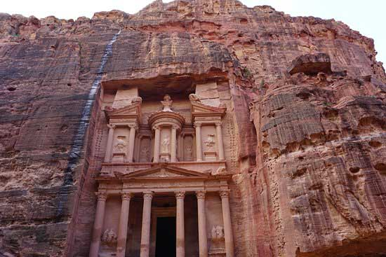
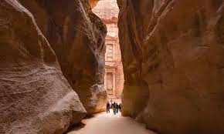
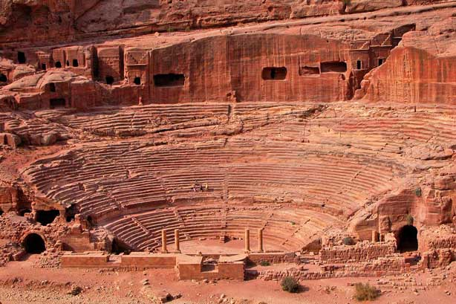
المواقع الأثرية داخل البتراء :
تزخر البتراء بالمعالم الأثرية المنحوتة التي تأسر زائرها بجمالها ودقة نحتها في الجبال، ومن أبرز هذه المعالم "الخزنة" التي سميت بهذا الاسم لاعتقاد البدو المحليين بأن الجرة التي تعلو واجهتها تحتوي على كنز وتتألّف الخزنة من طابقين كلّ طابق ارتفاعه 39 متراً، وبعرض 25 متراً، كما تتألّف من ثلاث حجرات.
ويشكل الطريق المعروف بــ "السيق" معلما بارزا في البتراء، وهو الطريق الرئيس المؤدي إليها، ويبدأ عند السد وينتهي في الجهة المقابلة للخزنة، وهو طريق ملتو بين الجبال الشاهقة، يبلغ طوله حوالي 1200 متر ويتراوح عرضه بين 3 أمتار و12 مترا، ويصل ارتفاعه نحو 80 مترا.
هناك ايضا " مسرح البتراء " و هو من أكبر المباني في البتراء ويقع في قلب المدينة الوردية تقريبا، ويعود تاريخ بنائه إلى القرن الأول للميلاد، وهو مبني على شكل دائري بقطر 95 مترا، وارتفاع 23 مترا، وهو منحوت في الصخر باستثناء الجزء الأمامي منه.

Slide 5
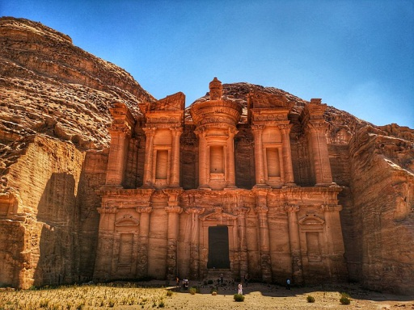
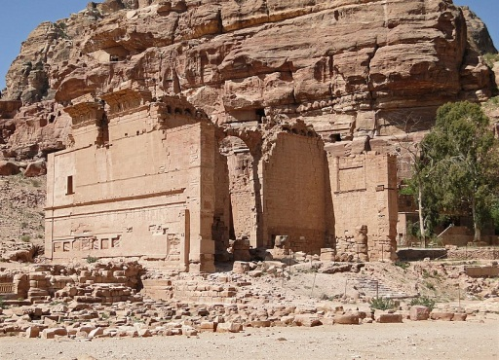
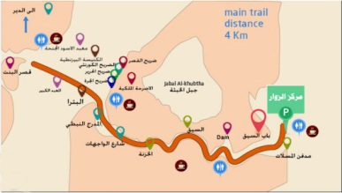
و يوجد ايضا "الدير" وهو من المباني المهمة الموجودة في منطقة البتراء ويعود تاريخه إلى النصف الأول من القرن الأول قبل الميلاد، ويتكون المبنى من طابقين، ويُعتقد أنه احتوى على تماثيل متحركة التيجان. وهو أكبر حجماً من مبنى الخزنة، حيث يصل عرضه إلى 50 مترا، أما ارتفاعه فيصل إلى 50 مترا.
و هناك ايضا "قصر البنت" و يُطلق عليه أيضًا «قصر بنت فرعون»، وهو معبد نبطي من القرن الأول قبل الميلاد. وتكمن أهمية هذا القصر بأنه أحد مباني البتراء القليلة التي صمدت رغم الزلازل، وذلك بسبب طريقة بناءهِ باستخدام مداميك وضع فيها خشب العرعر، مما جعل جدرانه أكثر طواعية للحركة أثناء الزلازل.
ويوجد ايضا "المحكمة" وهو مبنى متكون من مجموعة من الواجهات المهمة، وأولها «قبر الجرة»، ويعود تاريخه إلى النصف الأول من القرن الأول الميلادي، ويقع على الجهة المقابلة للمدرج النبطي اما "المذبح" فقد اُستخدم هذا المبنى في فترة الصليبيين ليكون صلة وصل وربط ما بين قلعتي الوعيرة والحبيس. أما المذبح نفسه، فأصوله آدومية. وبعد الاحتفالات التي كانت تتم في المدرج كانت المواكب الدينية تصعد إلى المذبح من المنطقة المجاورة للمدرج مرورًا بوادي المحافر حتى تصل للمذبح حيث تقدم القرابين التي كانت حيوانية والمذبح يتكون من ساحة مركزية محاطة بمقاعد من ثلاث جهات و العديد العديد من المعالم الاخرى الموجودة في منطقة البتراء .

Slide 6
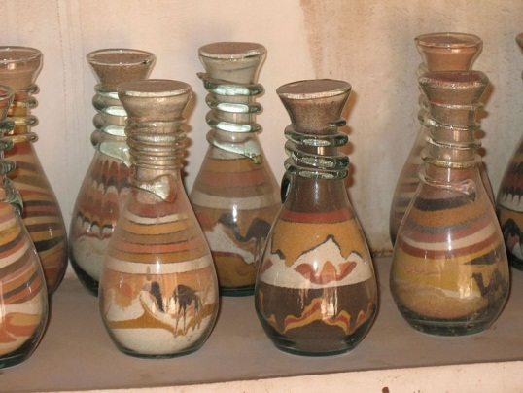
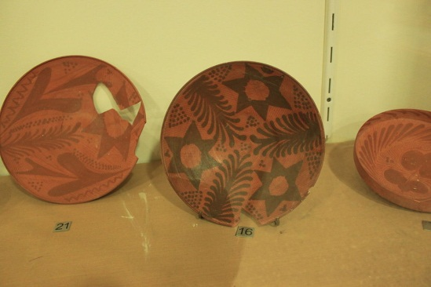
اقتصاد مدينة البتراء:
شكّل معدن النحاس، عصب الحياة الاقتصادية وعنصرًا هامًا في تدعيم نفوذ وقوة حضارة الأنباط. وامتدت أراضي المملكة النبطية عبر مساحات واسعة، فكان تحت نفوذها أراضي وادي ضانا، حيث أقيم أقدم مناجم للنحاس في العالم، إضافة إلى صناعة الفخار، حيث يعتبر الفخار النبطي من أفضل وأدق الفخار الذي صنع في العالم.
وقد اشتهر الأنباط بالتجارة، وكانت مدينة البتراء محط استراحة للقوافل التجارية. وهذا ما جعل أنتيجونوس - أحد قادة الإسكندر المقدوني - بغزو الأنباط في عام 312 ق.م. ومع مرور الزمن أصبح الأنباط يتمتعون بكيان ونفوذ كبيرين في المنطقة وأزدهر فن المعمار والبناء وسك العملات وصناعة الفخار وفنون النحت وغيرها. وتعكس عاصمتهم مدينة البتراء تلك الفنون في أجمل صورها.
استطاع الأنباط تطوير طرق الزراعة الجافة والحصاد المائي، مما يعكس قدرة الإنسان النبطي على التكيف مع ظروف الحياة الجافة وتطويع الطبيعة، ففنون الزراعة الجافة وطرق الحصاد المائي ما زالت مستخدمة حتى الوقت الحاضر، ومما يجدر ذكره أن العديد من العلماء الغربين استطاعوا نقل التقنيات النبطية القديمة والمستخدمة في الزراعة الجافة والحصاد المائي ويرجع الفضل بهذا حقيقة إلى الأنباط.
أما حاليًا، فتُعتبر البتراء أهم المواقع السياحية جذبًا للسياح على مستوى الأردن، وبالتالي لها عائد اقتصادي كبير على البلاد. كما تشكل البتراء اليوم، عمق الأردن الحضاري، وجانبًا هامًا من مضمون مزيج الهوية التاريخية لهذا البلد. كما تحتل هذه المدينة التاريخية اليوم، المرتبة الأولى أردنيًا من حيث خلق العمالة المحلية ومنطقة جذب سياحي للمشاريع المحلية المدرة للدخل ومنطقة جذب للقطاع الخاص، كما أنها شكلت فئة متوسطة بالنسبة للبيئة والمشاريع الحكومية.
الرسم بالرمال ( ما تشتهر به مدينة البتراء حاليا
آثار نبطية فخارية

Slide 7
طرق ترويج مدينة البتراء :
أُدرجت مدينة البتراء على لائحة التراث العالمي التابعة لليونسكو في عام 1985 لتكون بداية الانطلاق نحو العالمية لتتوج لاحقا كواحدة من عجائب الدنيا السبع الجديدة عام 2007, ونظراً لمكانتها و تميزها بالعديد من المعالم الفريده اصبحت أكثر الأماكن جذبًا للسياح على مستوى المملكة حيث تُعد البتراء اليوم رمز الأردن الأول كما أنها واحدة من أهم الوجهات السياحية لزعماء العالم و المشاهير. ولقد احتفلت المدينة بالزائر رقم مليون لأول مرة في تاريخ السياحة الأردنيّة، وذلك في شهر تشرين الثاني/ نوفمبر 2019.
عمل الطالب : لؤي ليث الناطور
صف : خامس (د)
المادة : اجتماعيات

